Slide 1

GINOP 6.1.7-17
Munkahelyi képzések támogatása mikro-, kis- és középvállalatok és nagyvállalatok munkavállalói számára indított képzések szakmai támogató programja
Munkahelyi képzések
megvalósítását segítő
szakmai ajánlások és útmutatók

Slide 2
PLc programozás
2021
A bemutatóban hivatkozott
szakmai anyag
kidolgozója:
Horváth László

Slide 3
I.
Digitalizáció és Ipar 4.0
Részletes tájékoztatás: https://kepezz.hu/VideoLibraryArticle/Details/22 (regisztráció után)

Slide 4
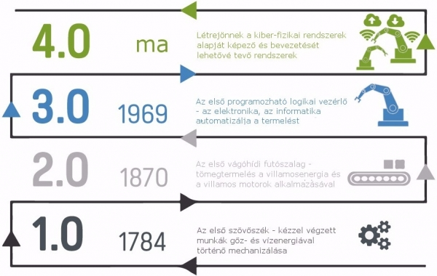
Digitalizáció és ipar 4.0

Slide 5
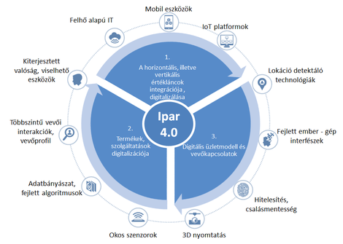
Digitalizáció és ipar 4.0
Ipar 4.0 technológiái:
Az Ipar 4.0 az információs technológia és az automatizálás egyre szorosabb összefonódását, illetve ezen keresztül a gyártási módszerek alapvető megváltozását jelenti.

Slide 6
II.
PLC fogalma, felépítése
Részletes tájékoztatás: https://kepezz.hu/VideoLibraryArticle/Details/22 (regisztráció után)

Slide 7
Plc fogalma
a PLC -nek digitális (kétállapotú), valamint analóg be- és kimenetei vannak, amelyek alkalmasak az iparban szabványos jelek (24V AC/DC, 120/230V AC, 0–10V, 4-20mA stb.) fogadására és kiadására
alapja egy központi feldolgozó egység, egy mikroprocesszor (CPU) ami többek között egy felhasználói programot futtat, ami figyeli a bemenetekre adott jeleket és a felhasználói programnak megfelelően manipulálja a kimeneteket
egyszerűen és áttekinthetően programozható
a gépek, berendezések vezérlésében nagyfokú rugalmasságot biztosít
az iparban nagyon elterjedt eszköz, korszerű berendezések manapság szinte elképzelhetetlenek PLC nélkül
rendkívül megbízható, élettartama hosszú
A PLC egy programozható logikai vezérlő, amelyeket elsősorban az iparban használják gépek, berendezések, gyártósorok vezérlésére és felügyeletére.

Slide 8
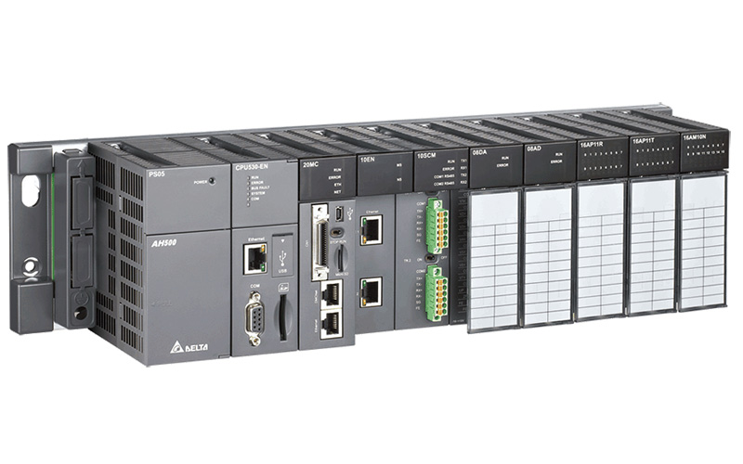
Plc felépítése
Felépítését tekintve kétféle PLC -t szoktak megkülönböztetni, moduláris és kompakt PLC.
Moduláris PLC:
a PLC modulokból, részegységekből építhető fel, funkcionális egységei önálló modulok, melyek száma tetszés szerint bővíthető
ilyen bővítő modulok lehetnek analóg és digitális ki- és bemeneti modulok, hőmérséklet érzékelő modulok, kommunikációs modulok vagy egyéb speciális modulok
a modulok közötti kommunikációt egy belső busz biztosítja

Slide 9
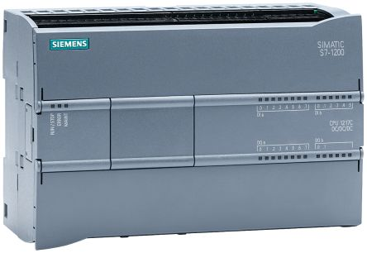
Plc felépítése
Kompakt PLC:
a kompakt felépítésű PLC –t általában egyszerűbb vezérlési feladatokra használják, ahol kicsi a ki- bemeneti igény
felépítésüket tekintve egy kompakt egységben található a tápegység, a központi feldolgozó egység (CPU), a ki- , illetve bemeneti egységek, kommunikációs csatorna stb.
egyetlen ilyen kompakt egység is képes megoldani vezérlési feladatokat, ám általában ezek a PLC -k is korlátozottan bővíthetők további kompakt egységekkel amennyiben a beépített kibemenetek száma nem lenne elegendő

Slide 10
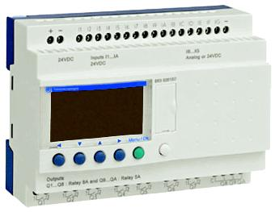
Plc felépítése
mindezek mellet megjelentek, és kis vezérlési feladatoknál egyre inkább elterjedtek a Mikro – PLC -k vagy másnéven okos relék (Smart Relay)
ezek általában nagyon kisméretű kompakt PLC -k, amelyek tovább nem bővíthetők
programozásuk igen egyszerű, logikai és funkcióblokkok összekötésével történik
ezek a PLC -k rendelkeznek egy a kompakt modulba integrált pársoros kijelzővel
programozásuk történhet akár ezen keresztül is, de elérhető személyi számítógépen futtatható grafikus programozói felület is

Slide 11
Plc funkcionális felépítése
Központi feldolgozó egység (CPU):
a központi feldolgozó egység egy olyan mikroprocesszor, amely utasításokat hajt végre
ez az egység futtat egy belső operációs rendszert és a felhasználó által írt programot
az operációs rendszer felügyeli a belső perifériákat és a bővítőmodulok működését, a kommunikációt, meghívja a felhasználói programot, kezeli a hibákat és a megszakításokat
a felhasználói program alapján a bemenetekre érkező adatokat kiértékeli majd a kimenetekre olyan jeleket ad ki, melyekkel a folyamatot irányítja
Memóriaegység:
memóriaegységek alatt megkülönböztetünk program és adatmemóriát
a programmemória tartalmazza a PLC operációs rendszerét
ezt a gyártó programozza, módosítására nincs, vagy csak firmware változtatással van lehetőség, ezért ez csak olvasható tárakban található
ugyancsak a programmemóriába kerül a felhasználói program

Slide 12
Plc funkcionális felépítése
Bemeneti és kimeneti egységek:
a bemeneti és kimeneti egységeken keresztül kapcsolódik a PLC a vezérlési elemekkel
ezek az interfészek lehetnek digitális (kétállapotú) és analóg be- és kimenetek
a digitális bemenetek a berendezés részeinek állapotáról jövő jeleket fogadják
az analóg bemenetek általában valamilyen mérőjelet fogadnak
a digitális kimeneti egységekre kapcsolódnak a vezérlés beavatkozó szervei
az analóg kimeneti jelek fokozatmentes beavatkozó egységek vezérlésére alkalmasak
mind a bemenetek mind a kimenetek jól meghatározott címmel rendelkeznek, amely alapján a központi feldolgozó egység azonosítani tudja őket
Kommunikációs egység:
a PLC -k mindegyike rendelkezik valamilyen kommunikációs csatornával, amelyen keresztül összekapcsolódhatnak akár egymással akár más eszközökkel
ezek a kommunikációs csatornák alkalmasak lehetnek pont – pont kommunikációra, multipont kommunikációra vagy hálózati kommunikációra
manapság a PLC -k leginkább a következő kommunikációs protokollokat használják: Ethernet, Profibus, DeviceNet, AS-Interface, Modbus, CANopen, Toolbus, SysmacWay stb.

Slide 13
Centrális és decentrális perifériák
centrális és decentrális perifériákról moduláris PLC esetében beszélhetünk
ilyenkor a PLC központi feldolgozó egysége rendelkezhet mindkét fajta perifériával
ilyen perifériák lehetnek a fent már részletezett bemeneti és kimenetei modulok, kommunikációs modulok stb.
a centrális, másnéven központi perifériák a központi egységgel egy sorban, azzal jellemzően egy hátlapi adatátviteli buszon összekötve helyezkednek el
a decentrális perifériák funkciójukat tekintve megegyeznek centrális perifériákkal azonban fizikailag nem a PLC központi egységével egy sorban helyezkednek el, hanem attól távol, általában terepen, a bemeneti vagy kimeneti egységek közelében
decentrális perifériák a centrális perifériákhoz hasonlóan lehetnek bemeneti és kimenetei modulok, kommunikációs modulok stb.
csökkentik a tervezés, a megvalósítás és a kábelezés költségeit
könnyen módosíthatók és bővíthetők

Slide 14
Ember gép kapcsolat
az ipari automatizálásban, különösképp a PLC -k tekintetében szükség lehet ember és gép közötti kapcsolattartásra, információcserére
erre a célra az ember – gép kezelőfelületet (HMI, Human Machine Interface) alkalmazzák
ezen a felületen történhet például a gyártósorok, berendezések, PLC -k konfigurációs beállítása vagy épp riasztási, jelentési adatok megjelenítése
a HMI -k elsődleges célja tehát, hogy a kezelő megfelelően tájékozott legyen a berendezés állapotáról és szükség esetén változtathasson a paraméterein
a HMI funkciója kiterjeszthető egészen a termelésfelügyeleti rendszerbe való integrálásig
alapvetően két típusát lehet megkülönböztetni a HMI -nek, a programozható terminálokat és a PC alapú megjelenítőket
ezeket az eszközöket is programozni kell
a programozás a PLC -hez hasonlóan szintén személyi számítógépen futó grafikus fejlesztőrendszerrel történik
nem programnyelv alapú, hanem inkább vizuális módszerrel történik

Slide 15
Alkalmazási területek
a PLC -k feladata egy technológiai folyamat irányítása és felügyelete a felhasználói program által definiált módon
a be-, illetve kimeneti egységeken keresztül tartja a PLC a folyamattal a kapcsolatot
tartania kell a kapcsolatot még a perifériákkal, a technológia irányításában részt vevő más PLC -kkel, felügyeleti számítógépekkel, valamint HMI -ken keresztül a kezelő személyzettel
feladat lehet még a rendkívüli események kezelése, vészleállítás, különböző védelmi funkciók
a PLC -k rendkívül széles körben elterjedt eszközök az iparban, a kis vezérlési feladatoktól egészen a bonyolult, összetett feladatokig
a kis komplexitású vezérlési feladatok elvégzésére általában a kompakt kivitelű PLC -ket használják
gyakran módosuló feladatok esetén gyakorlatilag megkerülhetetlen a PLC
a moduláris PLC - k használata a területileg elosztott feladatok esetén igen előnyös
A PLC -k alkalmazásával manapság egyre többször találkozunk a szórakoztató ipar területén, vagy az okos otthonok terjedésével akár a háztartásban is

Slide 16
III.
PLC programozása, fejlesztőkönryezet ismertetése
Részletes tájékoztatás: https://kepezz.hu/VideoLibraryArticle/Details/22 (regisztráció után)

Slide 17
a PLC -k programozása általában személyi számítógépeken (PC), grafikus programozói szoftveren keresztül történik
az egyik fő probléma az, hogy míg a különböző gyártók PLC -i funkcionális felépítése gyakorlatilag megegyezik, addig a programozási eljárások gyártóspecifikusan alakultak ki és fejlődnek
ezen különböző programozási eljárások kategorizálására és keretek közé szorítására alkották meg az IEC 61131-3 (MSZ-EN 61131-3) szabványt
Az IEC 61131-3 szabvány az alábbi programozási eljárásokat különbözteti meg:
utasításlista (IL)
létradiagram (LD)
funcióblokk diagram (FBD)
strukturált szöveg (ST)
sorrendi folyamatábra (SFC)

Slide 18
Programozási eljárások
Utasításlistás programozás IL:
programvezérlési parancsok sorozatából áll, amelyeket előírt formában soronként kell megadni
egy -egy utasítás a műveleti (operációs) részből és az operandus részből áll
az egyes műveleteket rendszerint az utasítás nevének rövidítésével jelölik, például OR, ADD, LD stb.
az utasítások programmá szervezésére léteznek szintaktikai szabályok
Létradiagramos programozás LD:
az egyik leginkább elterjedt eljárás
nagy előnye, hogy könnyen áttekinthető ezáltal gyorsabb hibakeresést tesz lehetővé
ez a programozási nyelv a létradiagrammok az áramúttervek szoftveres megfelelői
a létradiagram készítésének szabályai hasonlóak az áramútterv készítéséhez
a létradiagramos programozási nyelv általában relés rutinvezérlések PLC -s megvalósítása esetén ajánlott

Slide 19
Programozási eljárások
Funkcióblokk diagram FBD:
a huzalozott logikában használt szimbólumokból kialakított, erősen hardverorientált nyelv
egy funkcióblokk bal oldalán a bemenetek, jobb oldalán a kimenetek vannak feltűntetve
a funkcióblokkos programozás szintaktikai szabályai a huzalozott feszültséglogikájú hálózatok hardverkialakítási szabályaihoz hasonlítanak
Strukturált szöveg ST:
egy magas szintű nyelv a vezérlési és szabályozási funkciók leírására
olyan esetekben előnyös a használata, amikor a kívánt feladathoz nincs elérhető létra- vagy funkcióblokk, vagy a feladat ilyen blokkokkal való megvalósítása bonyolult és áttekinthetetlen lenne
további előnye a rugalmassága, viszont alkalmazása magas szintű programozási ismeretet és gyakorlatot igényel
nem mindegyik PLC programozható ezzel a módszerrel és nem minden fejlesztőkörnyezet támogatja

Slide 20
Programozási eljárások
Sorrendi folyamatábra SFC:
leginkább sorrendi, másnéven szekvenciális vezérlések programozásánál alkalmazzák
iIlyenkor az automatizálandó folyamatot lépésről lépésre írjuk le
minden lépéshez (Step) átmeneti feltételek (Translation) és akciók (Action) tartoznak
minden feltételhez és akcióhoz külön alprogram tartozik
a sorrendi folyamatábra alapú nyelv jelentősen eltér az eddig ismertetett négy programozási nyelvtől
ez nyelv nem jelent a PLC -be közvetlenül betölthető programot

Slide 21
Fejlesztői környezet
a PLC -k programozása személyi számítógépeken futó grafikus fejlesztői környezetben történik
a szerkesztésen és konfiguráláson kívül ebben a környezetben nyílik lehetőség a felhasználói program PLC -be történő letöltésére, valamint PLC-ből történő feltöltésre
szintén a fejlesztői környezetben található a programnyelvenkénti utasításkészlet
minden gyártónak megvan a saját fejlesztőkörnyezete
szintén ebben a környezetben tudjuk futás közben monitorozni, felügyelni a programot, ezáltal a hibakeresés is itt megy végbe
a PLC és moduljai diagnosztikájára, hibaüzeneteinek, figyelmeztetéseinek a megtekintésére is a fejlesztői környezet biztosít lehetőséget
Webserver:
egyre több gyártónál érhető el a PLC -k webes hozzáférése
webes felületen keresztül nyílik lehetőség a PLC diagnosztizálására, PLC változóinak felügyeletére és változtatására, a PLC által mentett adatok megtekintésére

Slide 22
IV.
Jogszabályi előírások, szabványok és szakmai elvárások
Részletes tájékoztatás: https://kepezz.hu/VideoLibraryArticle/Details/22 (regisztráció után)

Slide 23
Jogszabályi előírások, szabványok
a PLC programozói munkakör gyakran kapcsolódik a 21/2010 NFGM rendelethez
a képernyő előtti munkavégzés minimális egészségügyi és biztonsági követelményeiről szóló 50/1999 EüM rendeletet is figyelembe kell venni
amennyiben nem képernyő előtti munkavégzésről van szó, a munkavállalókat érő zajexpozícióra vonatkozó minimális egészségi és biztonsági követelményekről szóló 66/2005 EüM rendeletet is szem előtt kell tartani
az érvényben levő jogszabályok szerint a munkáltató köteles gondoskodni a hozzá tartozó munkahelyek munkavédelmi követelményeinek minimális szintjéről a 3/2002 SzCsM-EüM rendeletben meghatározottak szerint
a PLC programozónak számos szakmai és biztonságtechnikai követelményeknek kell eleget tenni, illetve egy elismert szervezet által alkotott vagy jóváhagyott szabványoknak megfelelni
vezérlők kapcsán az egyik ilyen szabvány az IEC 61131 / MSZ-EN 61131 –es szabvány
biztonságtechnikai szempontból pedig az IEC 62061 / MSZ-EN 62061 - es szabvány az irányadó
PLC programozás kapcsán nincsenek olyan jogszabályi előírások, melyeket törvényben vagy rendeletben határoztak volna meg.

Slide 24
Szakmai elvárások
Számolási készség
Műszaki érzék
Jó problémamegoldás
Jó kommunikáció
Csapatban történő munkavégzés képessége

Slide 25
V.
Elérhető képzések
Részletes tájékoztatás: https://kepezz.hu/VideoLibraryArticle/Details/22 (regisztráció után)

Slide 26
Elérhető képzések
ezek a tanfolyamok termék és gyártó specifikusak, az adott gyártó készülékcsaládja, fejlesztői környezete és programnyelvenkénti utasításkészlete kerül ismertetésre
esetenként többlépcsős, több modulból álló tanfolyamokról van szó
első körben alapismereteket lehet szerezni, majd ezeket az ismereteket tovább bővítve mélyebb tudásra lehet szert tenni akár további programnyelvek, adatkezelési eljárások vagy kommunikációs lehetőségek megtanulásával
a tanfolyamok jellemzően 1-2 hetesek
általában gazdag eszközpark áll a tanulók rendelkezésére
egyedi igények alapján is folyhatnak képzések
a képzések végén az adott cég oklevelet, tanúsítványt állít ki a résztvevők számára
a 2020 -ban hatályba lépett Szakmajegyzék szerint 2020 szeptember 1. -től szakmai oktatás indítható, azonban a PLC programozói képzés tartalmilag beépül az Automatikai technikus képzésbe
a tanfolyam nem igényel előképzettséget
ezeken felül szinte minden műszaki karral rendelkező felsőoktatási intézménynél elérhető az automatizálási szakirány azon belül pedig a PLC programozás
ezek a képzések manapság egyre több helyen duális képzési formában valósulnak meg

Slide 27
Főbb tevékenységek
PLC programozóként a következő főbb tevékenységeket kell ellátni:
PLC programok tervezése, írása és módosítása
hibák kijavítása és megelőzése
üzemi gépek karbantartása
fejlesztési javaslatok megfogalmazása
dokumentáció készítése

Slide 28
Képzés javasolt tematikája
Az általános PLC programozási képzéseken az alábbi pontok, témák részletezése, oktatása mindenképp szükséges:
a digitális technika, Boole algebra alapjai
adattípusok, bináris, hexadecimális számrendszerek
PLC funkcionális felépítése
PLC működési módjai
centrális és decentrális perifériák
memória típusok
ciklikus programlefutás
PLC be- és kimeneteihez kapcsolódó egységek
programnyelvek, azon belül is a létradiagramos, funkcióblokkos és utasításlistás nyelvek ismertetése
direkt, abszolút és indirekt címzési lehetőségek
alaputasítások, bemenetek, kimenetek azonosítása
számlálók, időzítők

Slide 29
Képzés javasolt tematikája
megszakítások kezelése
fejlesztői környezet általános felépítése
programszerkesztés, módosítás
program letöltése és futtatása
tesztelés és hibakeresés
kereszthivatkozások
kényszerítések használata
modulok, perifériák, és további eszközök közti kommunikáció
Az általános képzések témakörei mellett az alábbi gyártó specifikus témák részletezése javasolt ezeken a képzéseken.
Betölthető állások:
PLC programozó
elektromos gépkarbantartó
elektronikai technikus
gyártástámogató

Slide 30
VI.
Versenyelőnyök, versenyhátrányok
Részletes tájékoztatás: https://kepezz.hu/VideoLibraryArticle/Details/22 (regisztráció után)

Slide 31
Versenyelőnyök, versenyhátrányok
A képzett PLC programozó képes:
egy gyorsan változó ipari környezetben a technológiák, folyamatok vezérlésének elkészítésére, vagy fejlesztésére, módosítására a PLC program változtatásával
a felmerülő hibák gyors felismerésére és korrigálására
diagnosztikai műveletek végrehajtására
termelő berendezések szakszerű, akár preventív jellegű karbantartására
Ezen képességek által egy cég az alábbi műszaki, gazdasági és minőségi versenyelőnyre tehet szert:
nő a termelékenység és a rendelkezésre állás
csökkenek a hibaköltségek
javul a minőség
folyamatoptimalizálás érhető el, amellyel csökkenthető a gyártási idő
Aki nem tesz lépéseket a már meglévő vagy új munkaerő képzésére, tudásának továbbfejlesztésére, az később behozhatatlan versenyhátrányba kerülhet.
A bemutatott versenyelőnyökhöz rendelhető versenyhátrányok velük ellentétesek.

Slide 32
VII.
Összefoglalás
Részletes tájékoztatás: https://kepezz.hu/VideoLibraryArticle/Details/22 (regisztráció után)

Slide 33
összefoglalás
a PLC gyártósorok, gépek irányítására ad lehetőséget
közlekedési eszközeink, távközlési eszközeink, mindennapi használati tárgyaink, de kedvenc ételeink is mind mind olyan gyártósorokon, gépeken készülnek melyeket PLC irányít
ezeknek a berendezéseknek a működése elképzelhetetlen lenne egy PLC programozó szakértelme nélkül
a piacon elérhető PLC -k listája hosszú, rengeteg cég gyárt ilyen eszközöket
ezek funkcionális felépítése megegyezik, programozásuk azonban hol kisebb hol nagyobb mértékben eltér egymástól

Slide 34

Részletes tájékoztatásért látogasson el a www.kepezz.hu oldalra
MAGYAR KERESKEDELMI ÉS IPARKAMARA info.ginop617@mkik.hu

